Slide 1
Categoria: Rendimiento
CRITERIOS
Estabilidad del sistema
Concurrencia del sistema

Slide 2
Cateogria: Velocidad
CRITERIOS
Velocidad media de carga
Velocidad en Chrome
Velocidad en Firefox
Velocidad en Internet Explorer
Velocidad en Safari

Slide 3
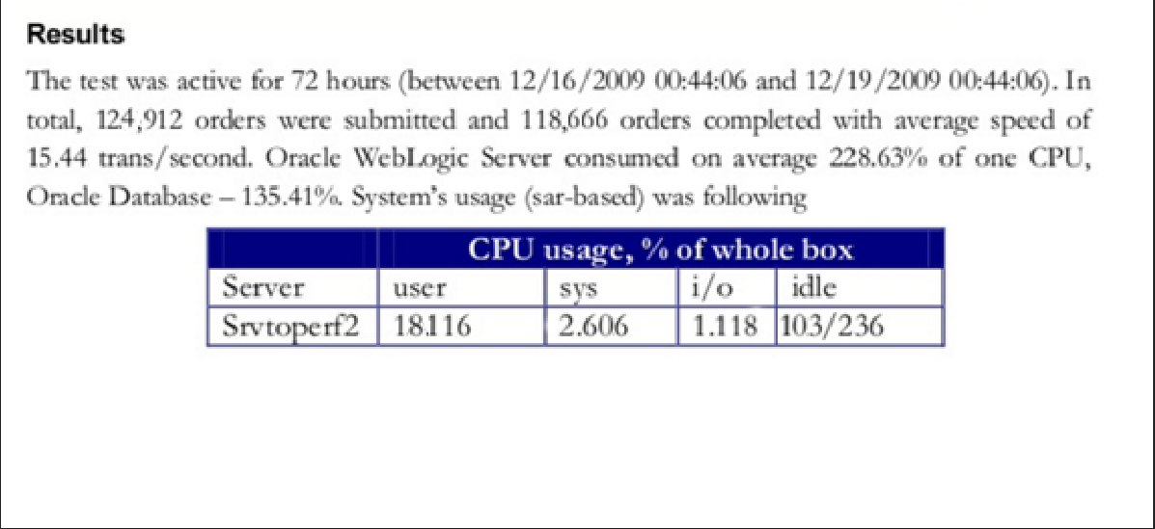
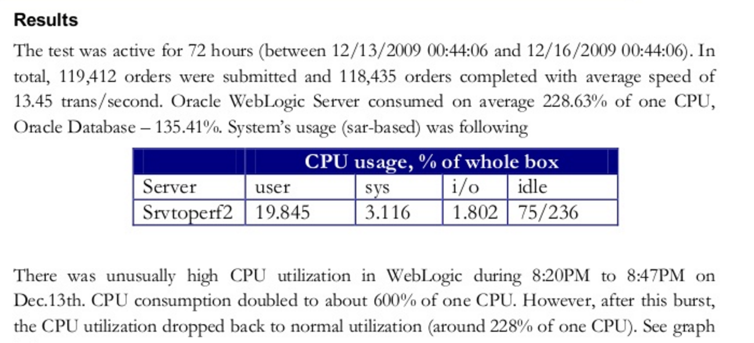
Estabilidad
Maps OSM

Slide 4
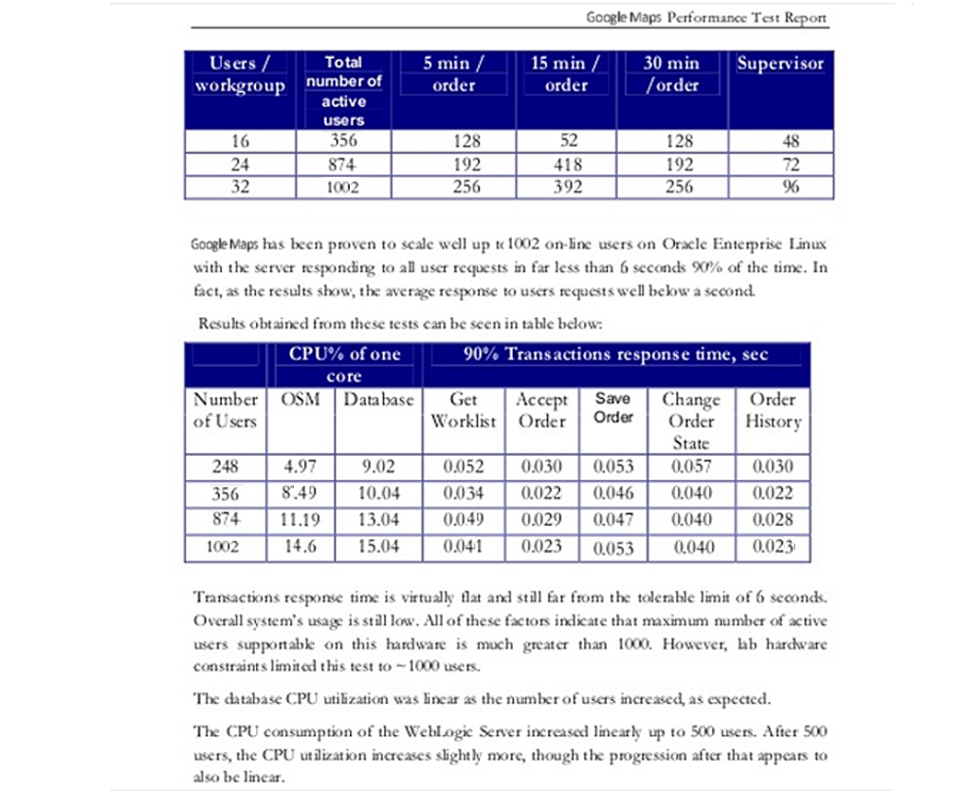
Concurrencia
Maps OSM

Slide 5
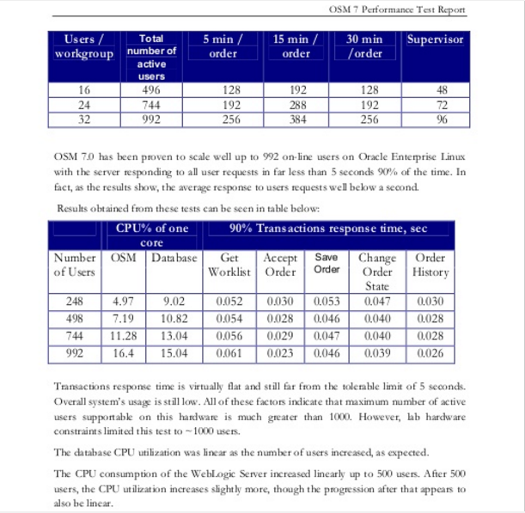
Concurrencia
OSM

Slide 6
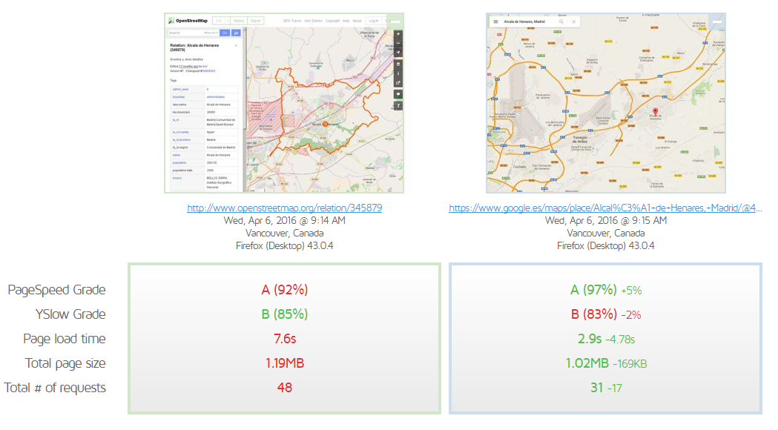
Velocidad media

Slide 7
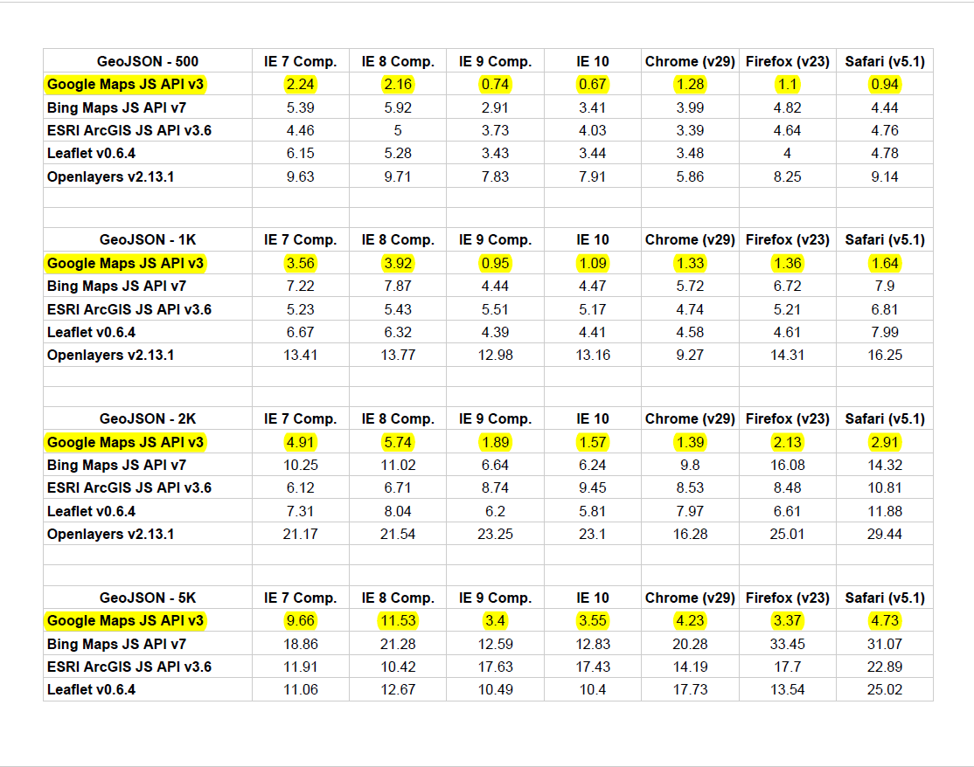
Velocidad en dispositivos

